Slide 1
Дизайн-проект благоустройства дворовой территории
пгт. Октябрьское, ул. Светлая, д.11
2019 год

Slide 2
Мероприятия:
Дизайн-проект благоустройства дворовой территории на 2019 год, будет осуществляться в соответствии с приоритетным проектом «Формирование комфортной городской среды».
Дизайн-проект прошел общественные обсуждения на заседании Общественного совета и Общественного совета по развитию малого и среднего предпринимательства городского поселения Октябрьское и был одобрен.
В дизайн-проект включен минимальный перечень работ :
1. установка скамеек – 8 шт.
2. установка урн – 8 шт.
3. установка осветительных приборов - 4 шт.
Объемы и источники финансирования:
Федеральный бюджет – 406 800 рубля.
Бюджет городского поселения Октябрьское – 45 200 рублей.
Общая стоимость перечня работ составляет: 452 000 рублей.
Цель и задача проекта:
Создание на территории городского поселения Октябрьское благоприятной и комфортной среды для проживания населения.
Результаты проекта:
Вышеуказанные мероприятия по благоустройству дворовой территории позволят улучшить техническое состояние дворовой территории многоквартирного жилого дома и обеспечат благоприятные условия проживания населения, что положительно отразится на повышении качества жизни в целом.

Slide 3
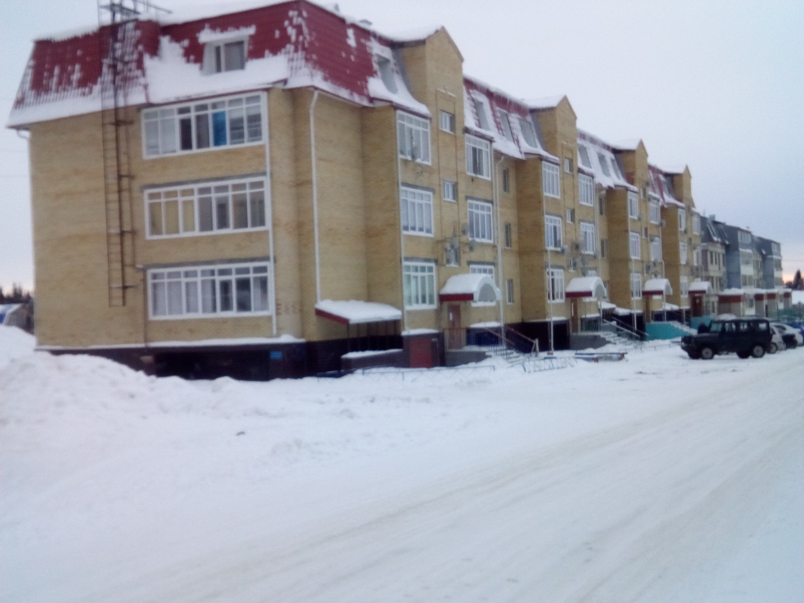
пгт. Октябрьское, ул. Светлая, д.11, текущее состояние

Slide 4


пгт. Октябрьское, ул. Светлая, д.11, схема участка
Парковка
Ул. Светлая, д. 11
Проезжая часть
тротуар
Проезжая часть

Slide 5
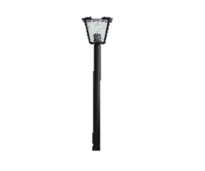
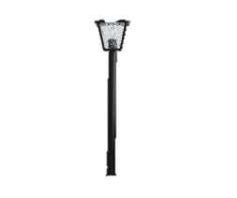
готовая дворовая территория
Ул. Светлая, д. 11
Проезжая часть
тротуар
Проезжая часть

Slide 6

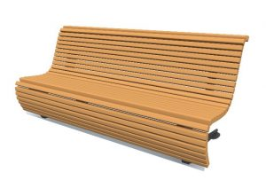
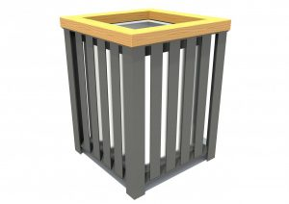
Элементы дизайна
готовая дворовая территория
ул. Светлая, д. 11
тротуар

Slide 7
Print master

